Slide 1





糖果合成大賽

Slide 2
目錄
遊戲類型
故事背景
操作方式
遊戲規則
遊戲模式
角色設計
介面設計
遊戲流程
參考資料

Slide 3

遊戲類型
合成類益智遊戲

Slide 4
故事背景
糖果合成比賽是糖果國最重要的比賽，勝者能對回憶糖果許一個願望，任何願望回憶糖果都能幫你實現，所有人都想在比賽中勝出，而你是今年參賽選手中最有可能勝出的人，合成出最厲害的糖果獲得勝利

Slide 5


操作方式
電腦
手機
鼠標控制糖果，調整位置按下左鍵放開糖果
滑動螢幕控制位子，瞄準後點擊任一地方糖果就會掉落了

Slide 6
遊戲規則
合成的糖果越大，獲得分數越多
與黑糖商人交易獲取道具，交易會消耗你的分數，使用道具幫助你合成糖果

Slide 7
遊戲規則
限時模式：在限定時間達到指定的分數(5min)，根據玩家選擇的角色顯示不同的結局畫面
無限模式：直到糖果超出標準線遊戲才會停止，會記錄最高的分數

Slide 8
遊戲模式
限時
無限
在限定時間達到指定的分鐘(5min)，根據玩家選擇的角色顯示不同的結局畫面
直到糖果超出標準線遊戲才會停止，會記錄最高的分數

Slide 9




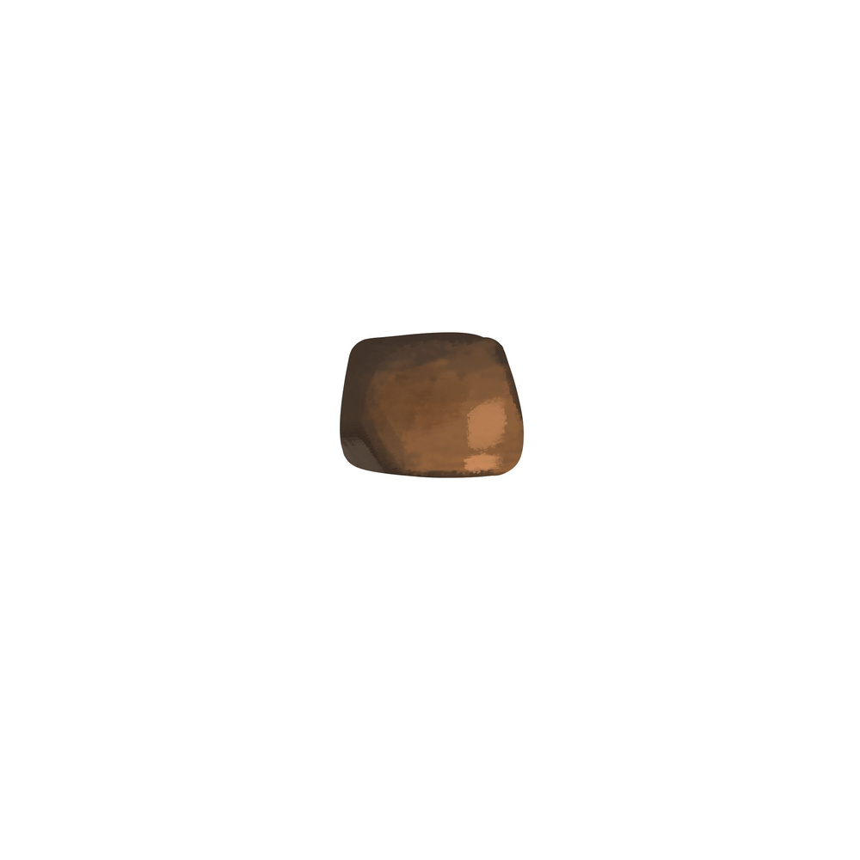
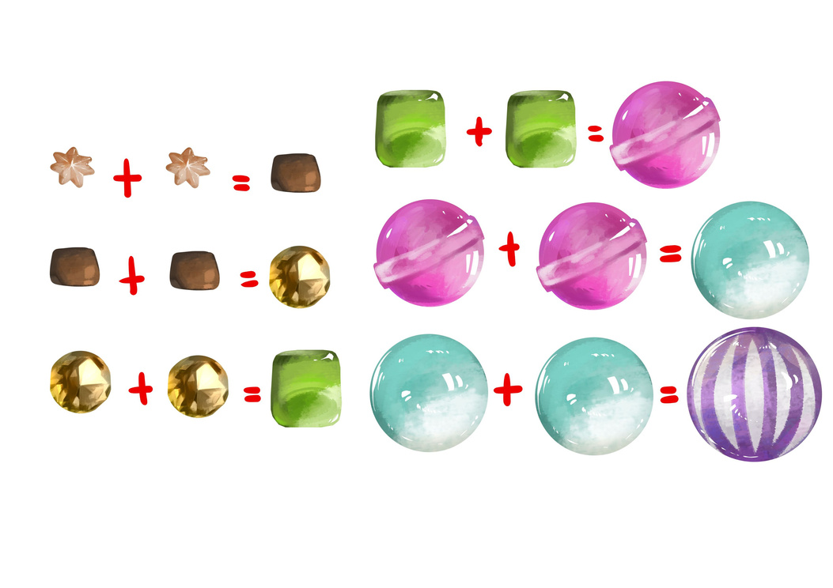
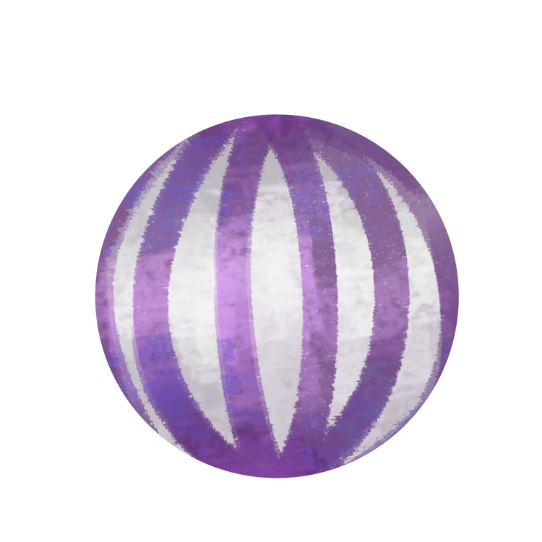
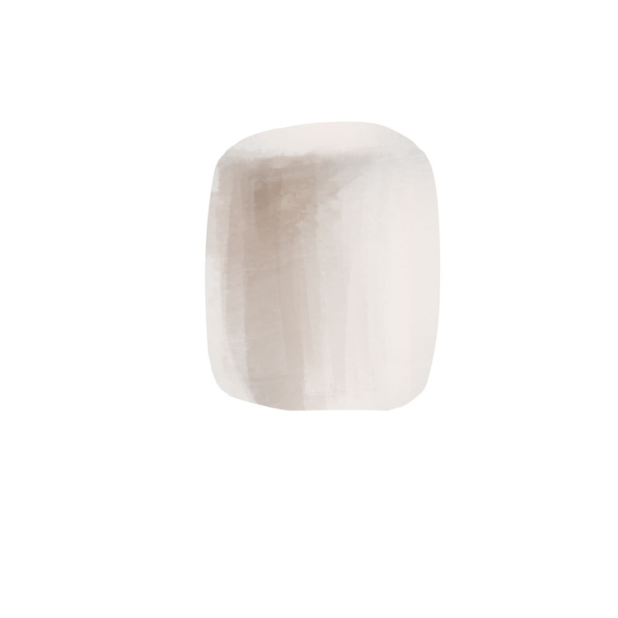
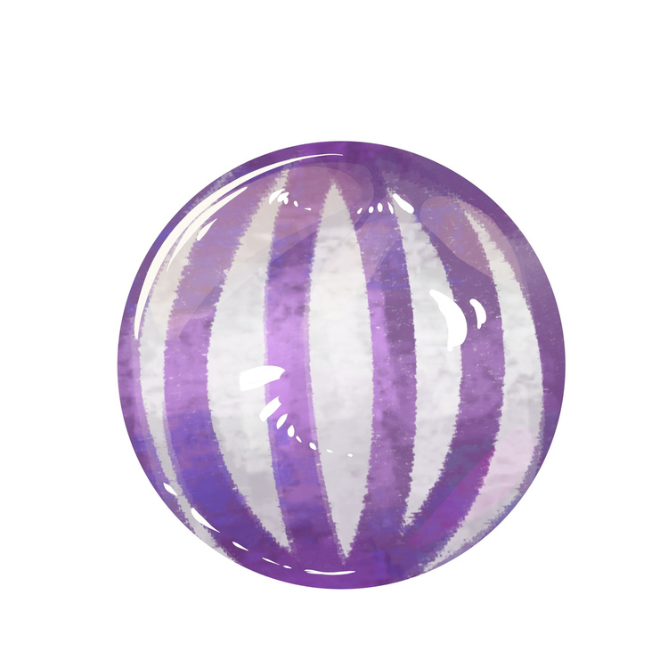


道具
星星糖10
巧克力15
水晶糖40
果凍糖80
棒棒糖200
汽水糖420
回憶糖果1000

Slide 10





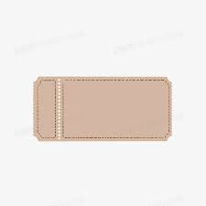
道具
雷射槍
可以消滅一顆你不需要的糖果
糖果許願券
使用後可以自選下一顆糖果的種類

Slide 11


角色設計
小學徒的師傅，為了獲得獎盃做了很多準備，想將糖果國的特色發展到更多國家
天才糖果師

Slide 12


角色設計
拜甜才糖果師為師，在天才糖果師膝下學習製作糖果，這次跟著師父一起參加比賽，一方面累積經驗，另一方面想獲得師父的認可
小學徒

Slide 13


角色設計
比起獎杯更看重比賽帶來的商機，想靠比賽推銷自己的產品，藉此大賺一筆
黑糖商人

Slide 14
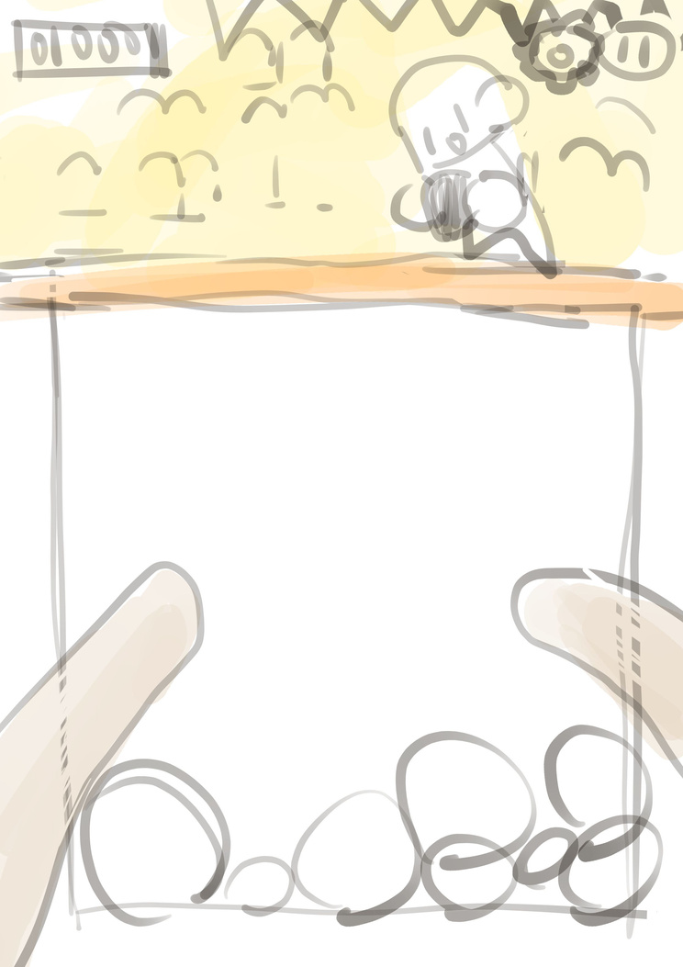
介面設計
分數
設定和暫停
人物
操作的位置

Slide 15
遊戲流程
首頁
開始遊戲
遊玩
角色選擇
糖果圖鑑

Slide 16
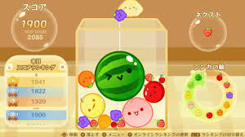
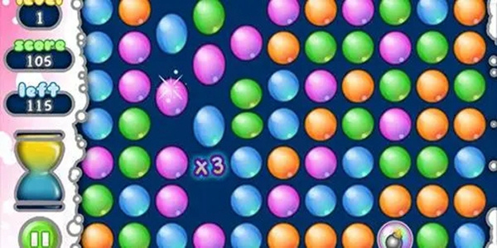
參考資料
01
02

Slide 17

Thank's For Watching

